Slide 1
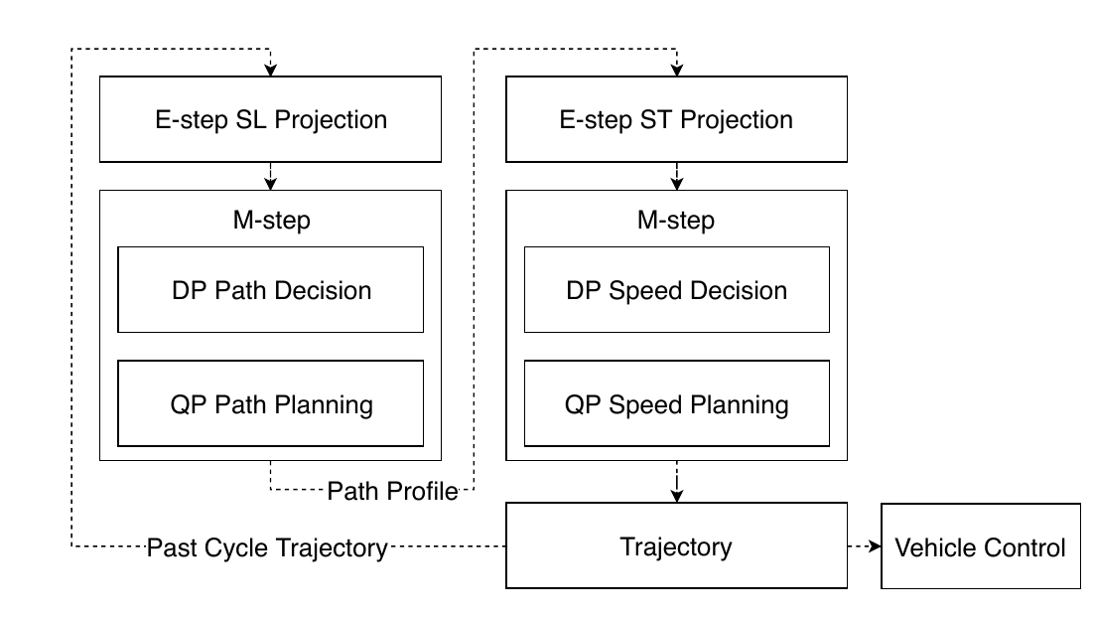
使用上一循环的纵向规划结果
基于采样和代价函数的横向规划
基于采样和代价函数的纵向规划
基于优化算法的横向规划（未使用）
基于优化算法的纵向规划

Slide 2
第0排
（规划初始点）
第1排
第2排

